Slide 1
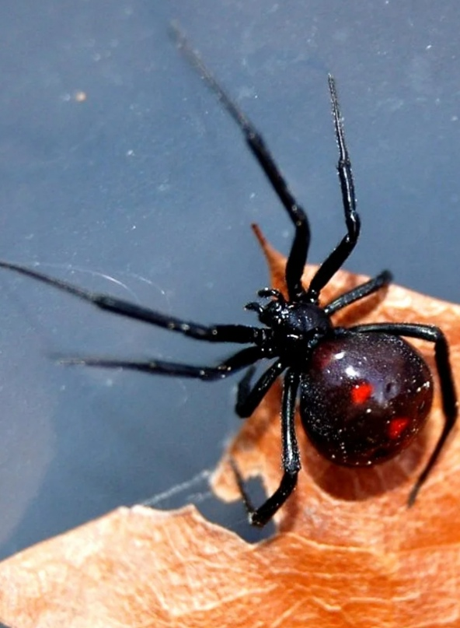
Самые ядовитые животные нашей планеты
Консультант:Митрофанова Екатерина Владимировна
Учасники:Стрелкова Любовь (рук)
Эваджанян Тамара
Школа 1505 8 «К»

Slide 2
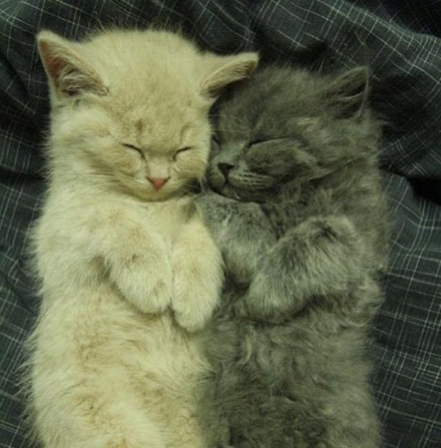
План:
Актуальность
Цель
Задачи
План работы
Распределение обязанностей
6. Конечный продукт

Slide 3
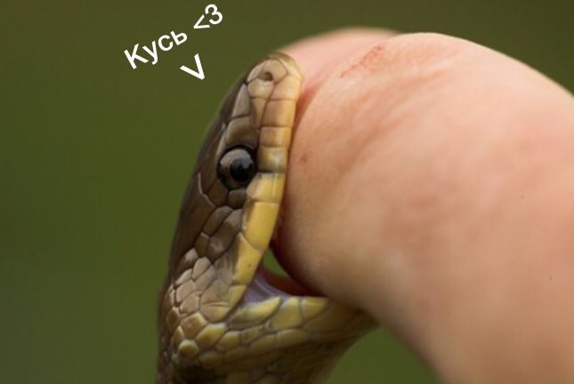
Актуальность:
В связи с тем, что в последнее время увеличилось количество укусов ядовитых животных, мы выбрали даннуютему, чтобы помочь ознакомить школьников с правилами оказания первой помощи.

Slide 4
Цель:
Предупреждение об столкновении с ядовитыми животными. Рассказать о правилах оказания медицинской помощи после укуса.

Slide 5
Задачи:
Изучение информационных материалов по данной теме
Разместить плакат по технике безопасности в школе для ознакомления других учеников «Как вести себя после укуса»
Создать канал в телеграмм
Оценить свою работу

Slide 6
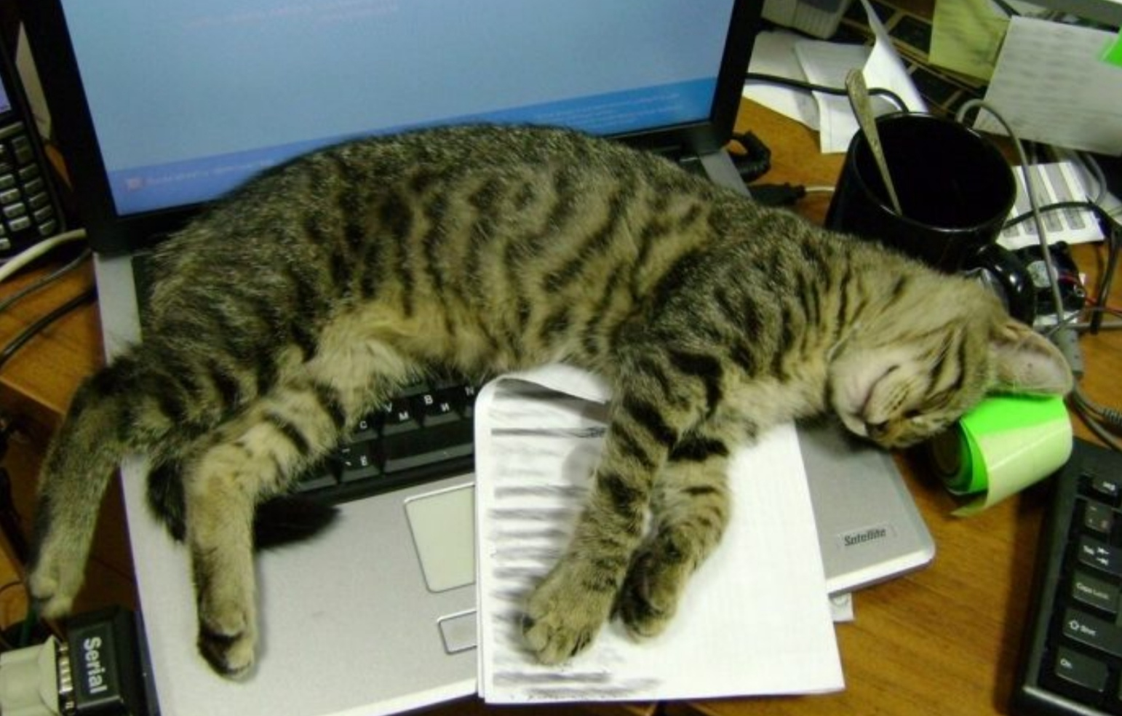
План работы:
10 по 20 сентября – выбор темы
22 сентября – выбор консультанта
23 – 14 октября – создание презентации
17 - 21 октября – предзащита
23 октября по 2 ноября – подготовка плаката
12 – 16 ноября – защита проекта

Slide 7
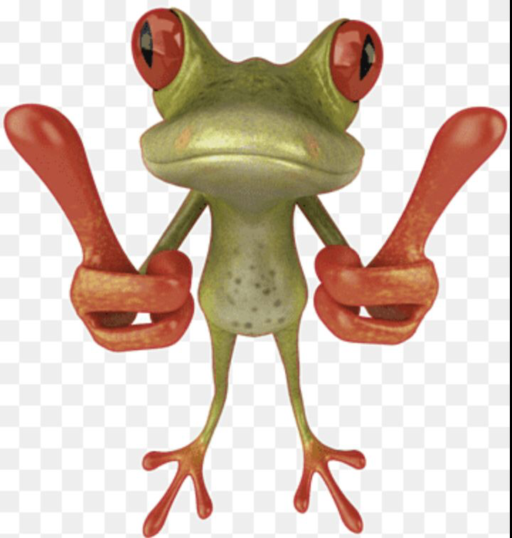
Обязанности в проекте:
Стрелкова Любовь – руководитель
Эваджанян Тамара - участник

Slide 8
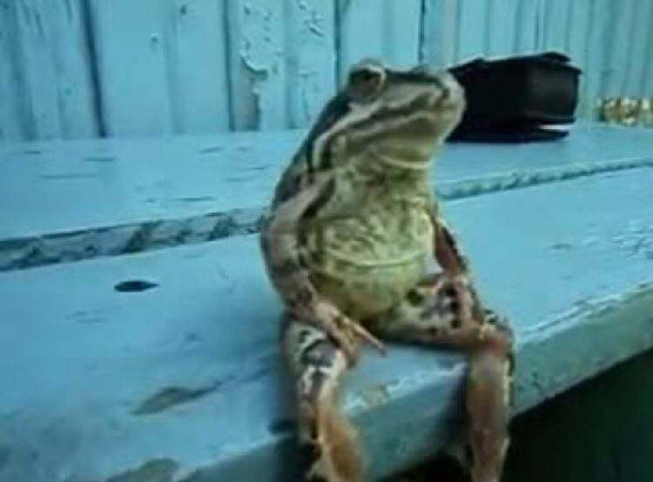
Продукт проекта:
Стенд «Как вести себя в походе»
Канал в телеграмм(где мы оценим интерес по числу подписчиков).

Slide 9
График работы
Выбор темы - с 19 сентября по 26 сентября
Выбор консультанта - с 2 октября по 5 октября
Создание проблемы проекта - с 6 октября по 8 октября
Создание актуальности проекта - с 9 октября по 11 октября
Создание цели проекта - С 9 октября по 11 октября
Обдумывание конечного продукта - с 25 октября по 7 ноября
Предзащита - 20 ноября
Создание конечного продукта - 30 ноября
Оценка нашей работы учениками и другими - с 1 по 8 декабря
Защита проекта - 15 декабря

Slide 10
МЫ НАЧИНАЕМ НАШ РАССКАЗ

Slide 11
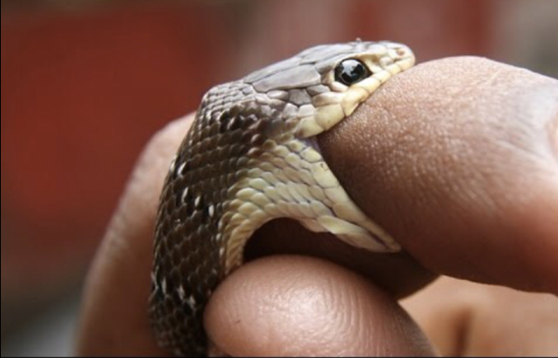
Признаки укуса ядовитых животных
Покраснение вокруг раны; Боль; Жжение; Припухлость; Чувствительность; Гной, сочащийся из раны; Лихорадка.

Slide 12
Первая помощь при укусе
Обездвижить пострадавшего
Дать обильное питьё
Сразу выдавить яд (категорически запрещено высасывать яд)
Приложить холодный компресс (или бутылку с холодной водой)
Срочно госпитализировать больного

Slide 13
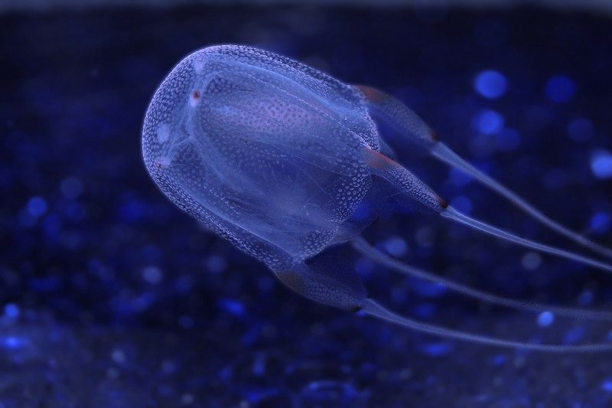
Кубомедуза
Получила такое имя из-за своей кубической формы. За последние 60 лет, эта симпатяга унесла около 6 тысяч жизней. Ее яд считается самым смертельным в мире, токсины поражают сердце, нервную систему и клетки кожи. И, что еще хуже, все это сопровождается такой адской болью, что пострадавшие входят в состояние шока и либо тонут, либо умирают от остановки сердца. Если сразу обработать рану уксусом или раствором уксусной кислоты, у пострадавшего есть шансы. Кубомедузу можно встретить в морских водах Азии и Австралии.
Имеют глаза, очень схожие с нашими: с роговицей, хрусталиком и сетчаткой. Но что еще удивительнее, при наличии столь сложной аппаратуры глаза у кубомедуз постоянно расфокусированы. Дело в том, что вместо мозга у этого животного кольцо, обломляющее рот.

Slide 14
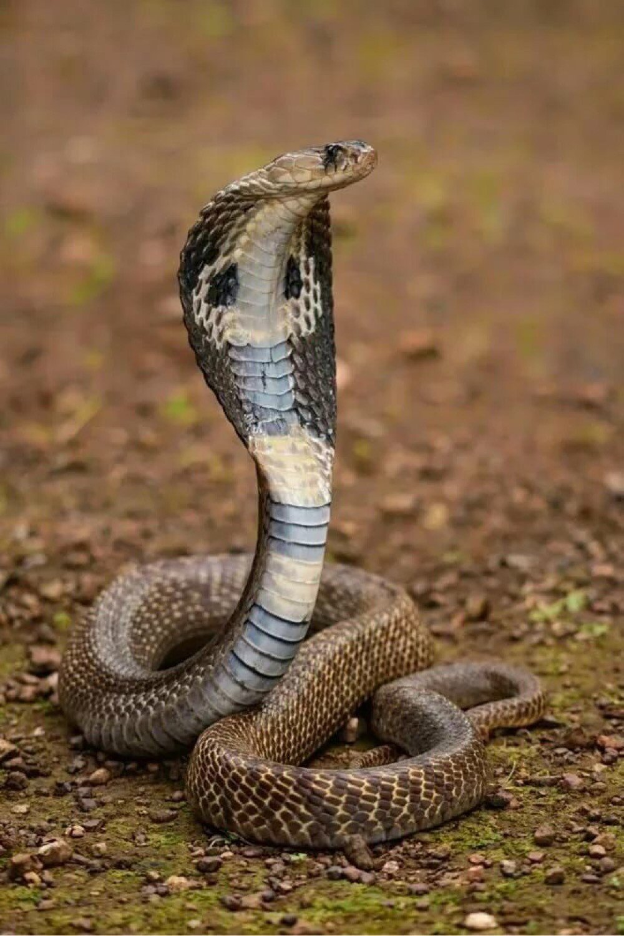
Королевская кобра
Королевская кобра является самой длинной ядовитой змеей в мире, достигающей 5,6 метров в длину. Ophiophagus, дословно переводится как «едок змеи», поскольку она ест других змей.Один единственный укус этой смертельной змеи может легко убить человека. Она может убить даже взрослого азиатского слона в течение 3 часов, если животное укушено в уязвимой области, такой как хобот.
Обитает в тропических лесах Южной и Юго-Восточной Азии.
При встрече королевские кобры меряются ростом. Та, которая короче, пристыжено уползает.

Slide 15
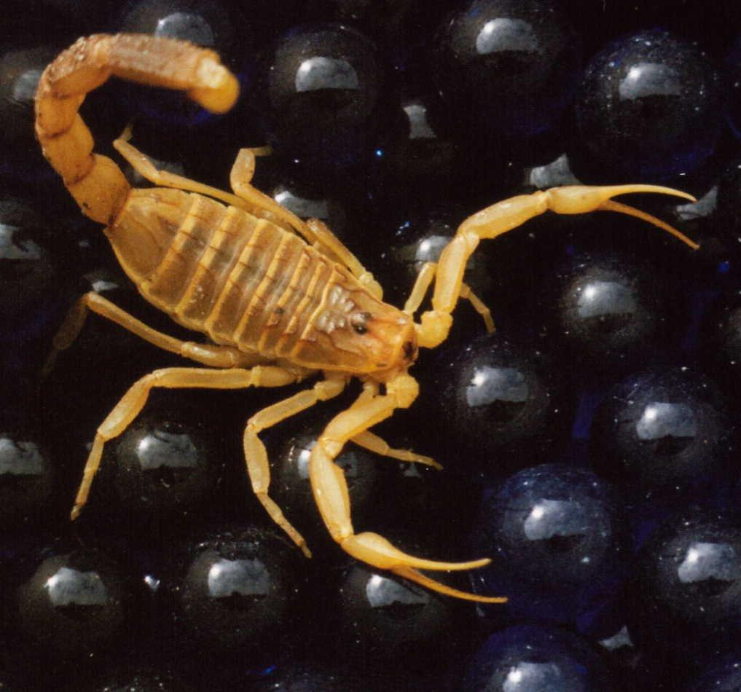
Скорпион Лейрус квинкестриатус
Лейрусы — очень опасный вид скорпионов, потому что его яд — сильный коктейль нейротоксинов, который вызывает интенсивную и невыносимую боль, затем лихорадку, сопровождаемую комой, конвульсиями, параличом и смертью. Лейрусы распространены в Северной Африке и на Ближнем Востоке.
Однажды был такой случай. После укуса данным жителем одного человека, действие как раз происходило в Африканской Республике – гражданин просто забыл как его зовут! Что это? Неужели свойство его сока так стирает начисто всю память? Не всё так просто! Врачи говорят, что у мужчины скорее всего просто произошёл апофактический шок, от чего тот забыл себя и потерялся в пространстве.

Slide 16
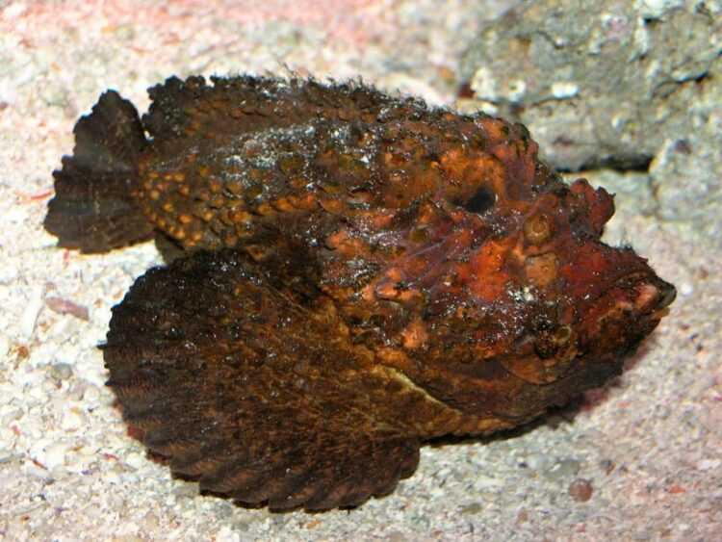
Рыба - камень
Возможно рыба-камень никогда не выиграет конкурс красоты, но она определенно получит приз «Самая ядовитая рыба». Яд вызывает такую невыносимую боль, что в поисках спасения от мучений, пострадавшие желают ампутации пораженного места. Считается, что укус рыбы-камня провоцирует наисильнейшую боль, известную человеку. Боль сопровождается шоком, параличом, и отмиранием ткани.
Обитает такая рыба на Барьерных рифах
Интересной чертой рыбы камня является то, что она долгое время может выдержать вне воды. Результаты многих наблюдений и исследований поразили. Рыба камень может выдержать без водяного покрытия около 20 часоов. Рацион питания рыбы камня не слишком разнообразный.

Slide 17
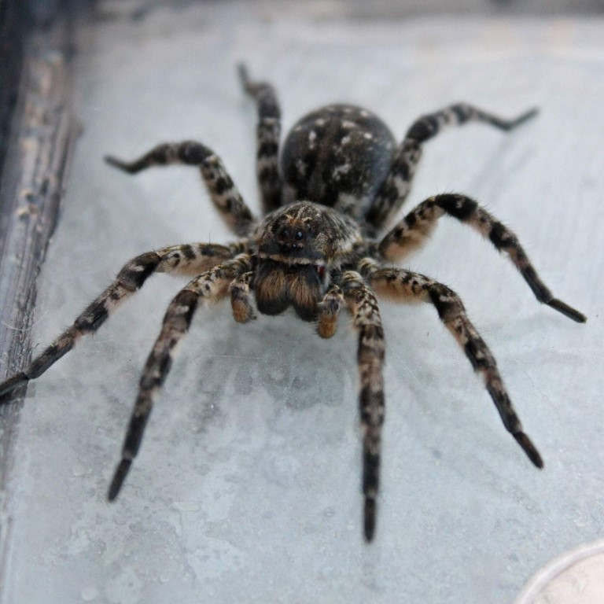
Южнорусский тарантул
Один из крупнейших пауков в Европе, самый крупный — в Центральной Европе и на Украине. Размер тела до 4 см, с ногами до 7 см. Вес тела от 2,6 до 7 граммов. Верхняя сторона тела окрашена пестро, бока светлые, верхняя сторона брюшка черная. Тело покрыто серыми и белыми волосками разной длины, поэтому выглядит мохнатым. На головогруди рисунок из темных полос, радиально отходящих от центра.
Он большую часть времени прячется в норе. При этом хищник резко выпрыгивает из укрытия, когда приближается добыча. Чаще всего он убивает жертву с одного укуса, но в редких случаях может атаковать повторно. Южнорусский тарантул определяет расположение своей добычи по ее тени. Благодаря этому паука можно легко выманить наружу.

Slide 18
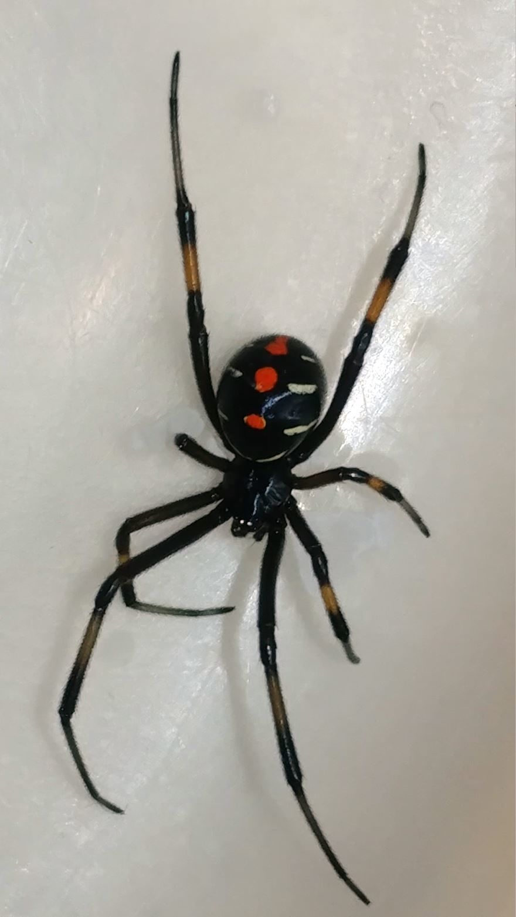
Паук чёрная вдова
Пауки-самки вдовы обычно темно-коричневого либо блестящего черного цвета. Взрослые особи имеют красные или оранжевые песочные часики на брюшной поверхности (нижней стороне) живота. У некоторых видов бывает лишь пара красных пятен или вообще нет маркировки.
Обитает на всём воздушном шаре.
Это интересно! В 1600-х годах люди южной Европы танцевали и бредили, будучи укушенными разновидностью Черной Вдовы. Говорят, что движения ослабляли болезненные симптомы. Их ритмические перемещения были в последствии названы танцем «тарантелла», в честь итальянского региона Таранто.

Slide 19
Источники
Энциклопедия «Ядовитые животные» Н. В.Чебышев И.А. Вальцева
Интернет
https://11gkb.by/patsientam/sovety/ukusy-zmej-kleshchej-sobak-i-drugikh-zhivotnykh
https://bugaga-ru.turbopages.org/turbo/bugaga.ru/s/interesting/1146764613-top-25-samye-yadovitye-zhivotnye-na-zemle.html.

Slide 20
Наши критерии оценивания
ценка 5
Все участники проекта принимали участие в его создании. Все задачи выполнены. Проект был актуален, полезен, осуществлена интересная презентация и подача информации.
Оценка 4
Все участники принимали участие в создании проекта. Все задачи выполнены. Проект был актуален, но призентация не понравилась слушателям.
Оценка 3
Не все участники проекта принимали участие. Задачи не до конца выполнены. Проект был не особенно полезен.
Оценка 2
Проект не выполнен.

Slide 21
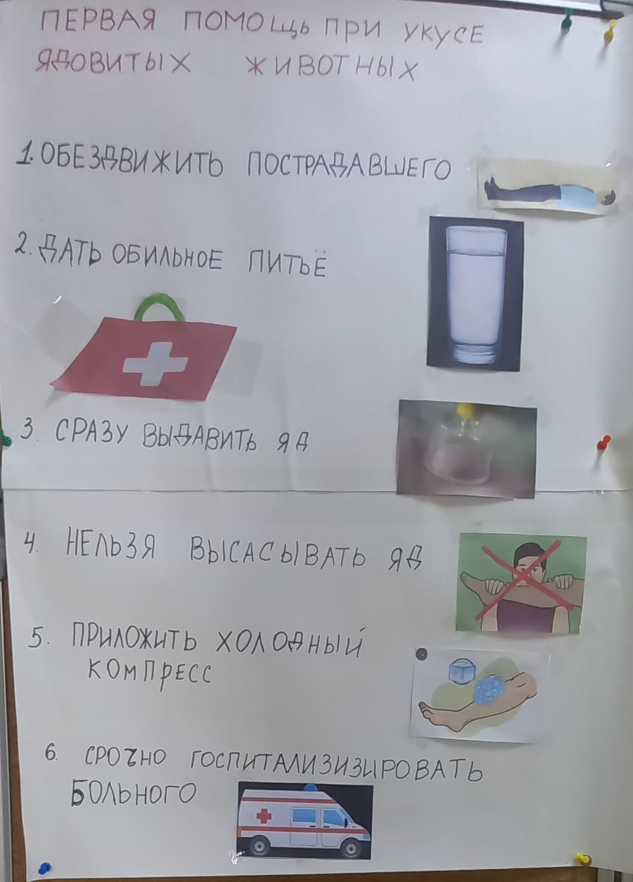
Наш конечный готовый продукт

Slide 22
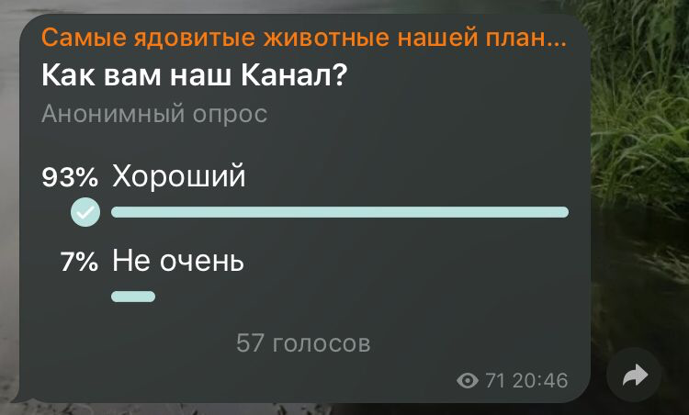
Оценка нашего проекта с точки зрения других людей
В нашем тг канале:
133 подписчиков
Проведя опрос мы выяснили:
Что 93% людей считают наш телеграмм полезным, интересным и актуальным (остальные 7% посчитали наш канал недостаточно интересным)

Slide 23
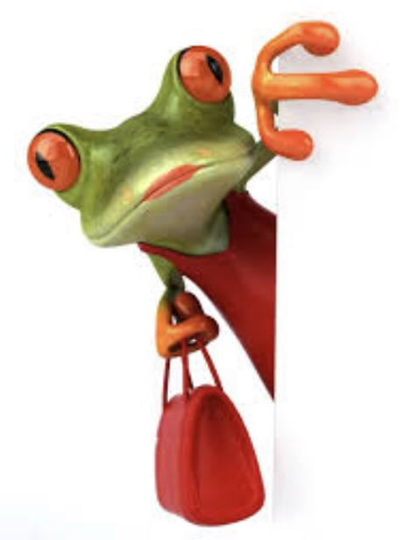
QR-код на наш телеграмм канал

Slide 24
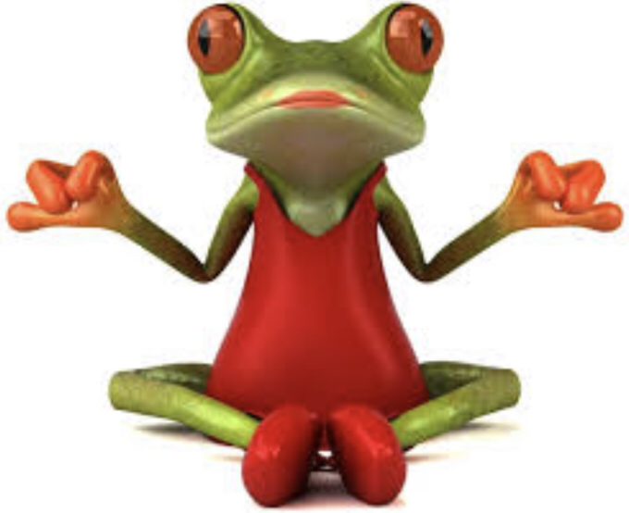
Наши итоги
С НАШЕЙ ТОЧКИ ЗРЕНИЯ ВСЕ ЦЕЛИ И ЗАДАЧИ ВЫПОЛНЕНЫ
МЫ СПРАВИЛИСЬ НА 5+

Slide 25
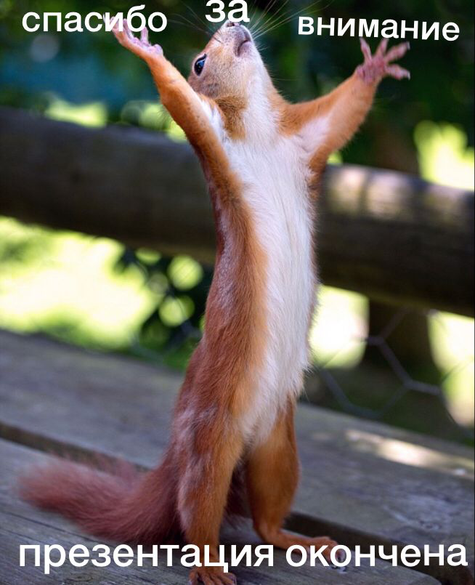
Спасибо за внимание

